Slide 1
Seismic source parameters
It is seen that the earthquake causes a discontinuity (jump) along a fault. We then describe the seismic source by a discontinuity of displacements. The mathematical treatment of the discontinuity, however, is rather complicated.
One may ask what system of forces in a continuous medium (= without faults, discontinuities) gives rise to the same displacements and forces generated by a discontinuity of displacement along a fault.
As the Earth before and after the earthquake is in a state of equilibrium, the system of forces can not be a single force - a singlet - which would result in a shift of the entire medium. The Earth must be in balance for rotations and then a couple of forces - single couple - is not acceptable. Therefore, the system forces it easier for an internal source to the Earth for which the sum of forces and moments is zero and that (proof omitted!) Is equivalent to a discontinuity of displacement along the fault, appears to be the TWO PAIR.
For a description of a discontinuity of displacements oriented arbitrarily, we need a combination of nine pairs, called the seismic moment tensor.

Slide 2
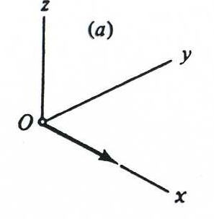
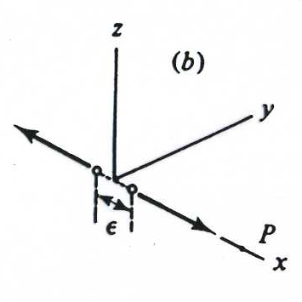
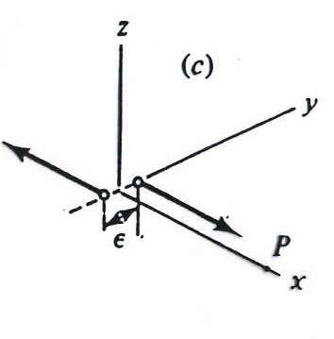
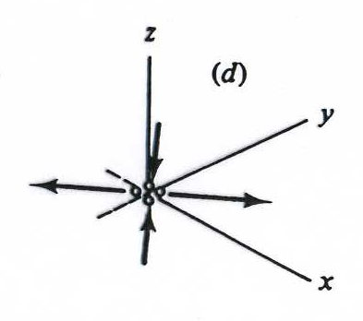
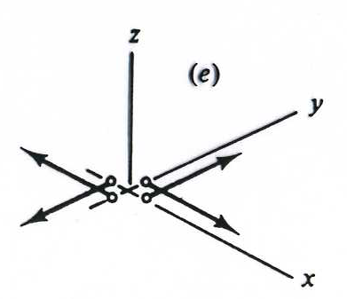
(a) A single force
(b) A pair of equal and opposite forces as a tension
(c) A pair of equal and opposite forces with time around the z axis (Type I)
(d) Two pairs of forces, tension and compression are of equal intensity and perpendicular (type II)
(e) Two pair of forces. Their moments around the z axis are equal and opposite (type II)

Slide 3
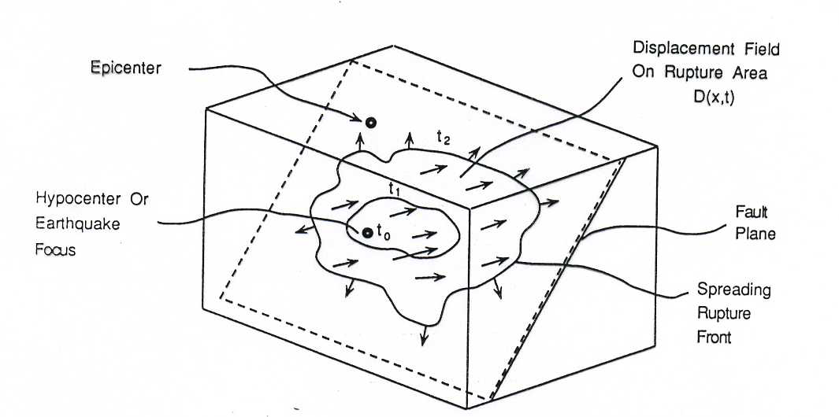
Schematic diagram of rupture on a fault that expands from the hypocenter on the fault plane. The motion starts at the focus and expands according to a front break on the fault plane function of space and time, separating regions that are in motion by those who still are not. All regions continuously radiate energy waves P and S. The displacement field varies over the surface of the fault. Note that the direction of propagation of the rupture is generally not parallel to the direction of sliding. (Modif. da Bolt, 1988)

Slide 4
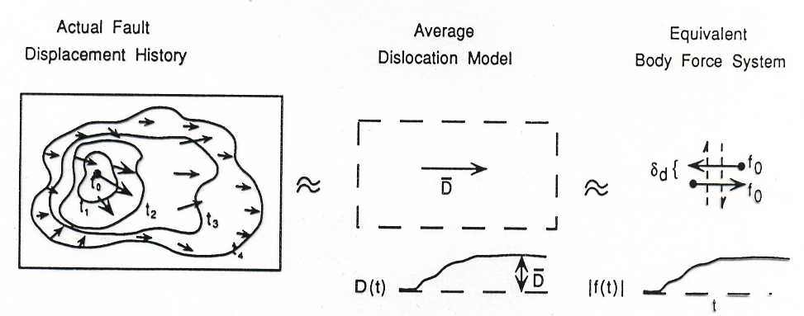
Simple representation yields seismic waves produced by a complex rupture involving displacements varying in space and time on irregular fault
First, approximate rupture with a constant average displacement D over a rectangular fault
Approximate further as a set of force couples.
Approximations are surprisingly successful at matching observed seismograms.

Slide 5
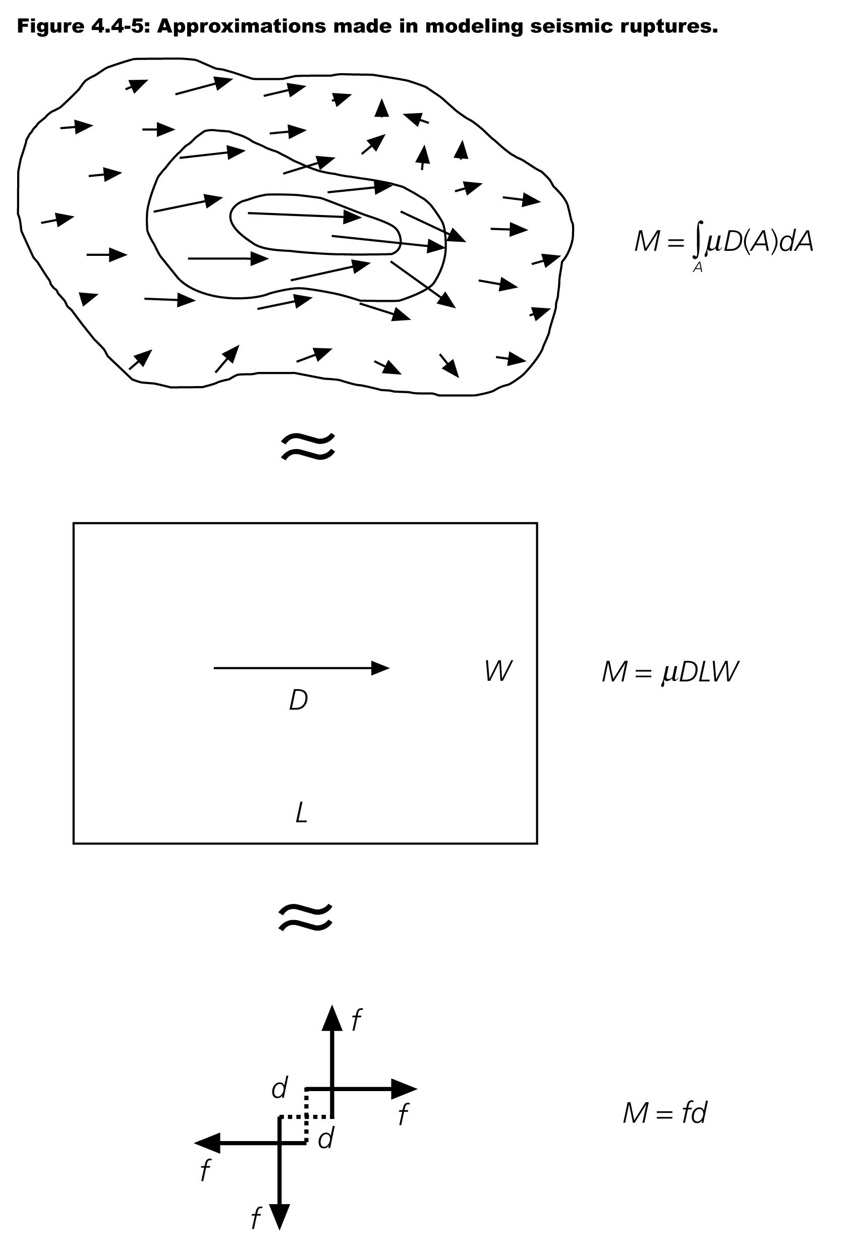
Simple representation yields seismic waves produced by a complex rupture involving displacements varying in space and time on irregular fault
First, approximate rupture with a constant average displacement D over a rectangular fault
Approximate further as a set of force couples.
Approximations are surprisingly successful at matching observed seismograms.

Slide 6
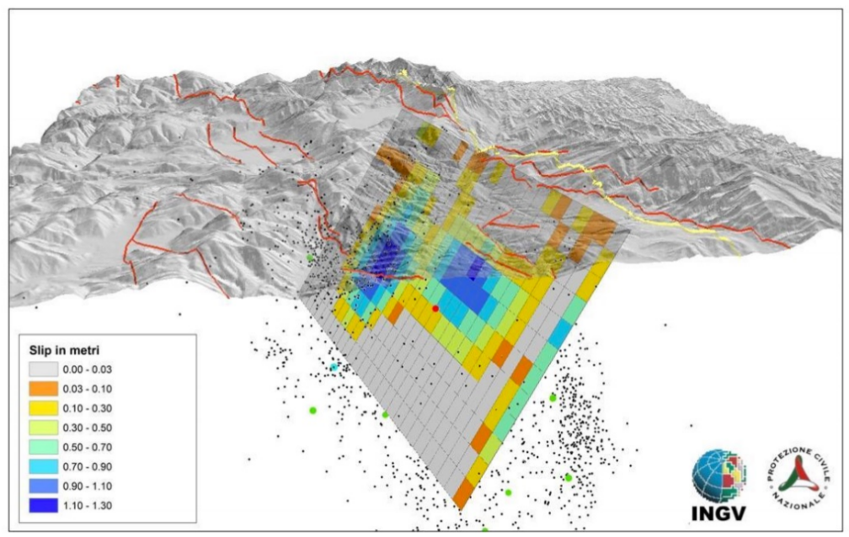
Terremoto Amatrice 24 agosto 2016
Rappresentazione 3D del modello di faglia.
EVENTO PRINCIPALE

Slide 7
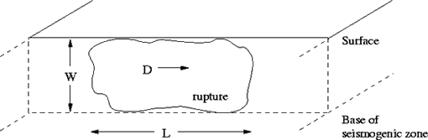
The seismic moment is the product of the area of fault surface that ruptures, the average displacement along that surface, and a constant -- a measure of the elastic property of rock (i.e. how easily it can be stretched) called the modulus of rigidity.

Slide 8
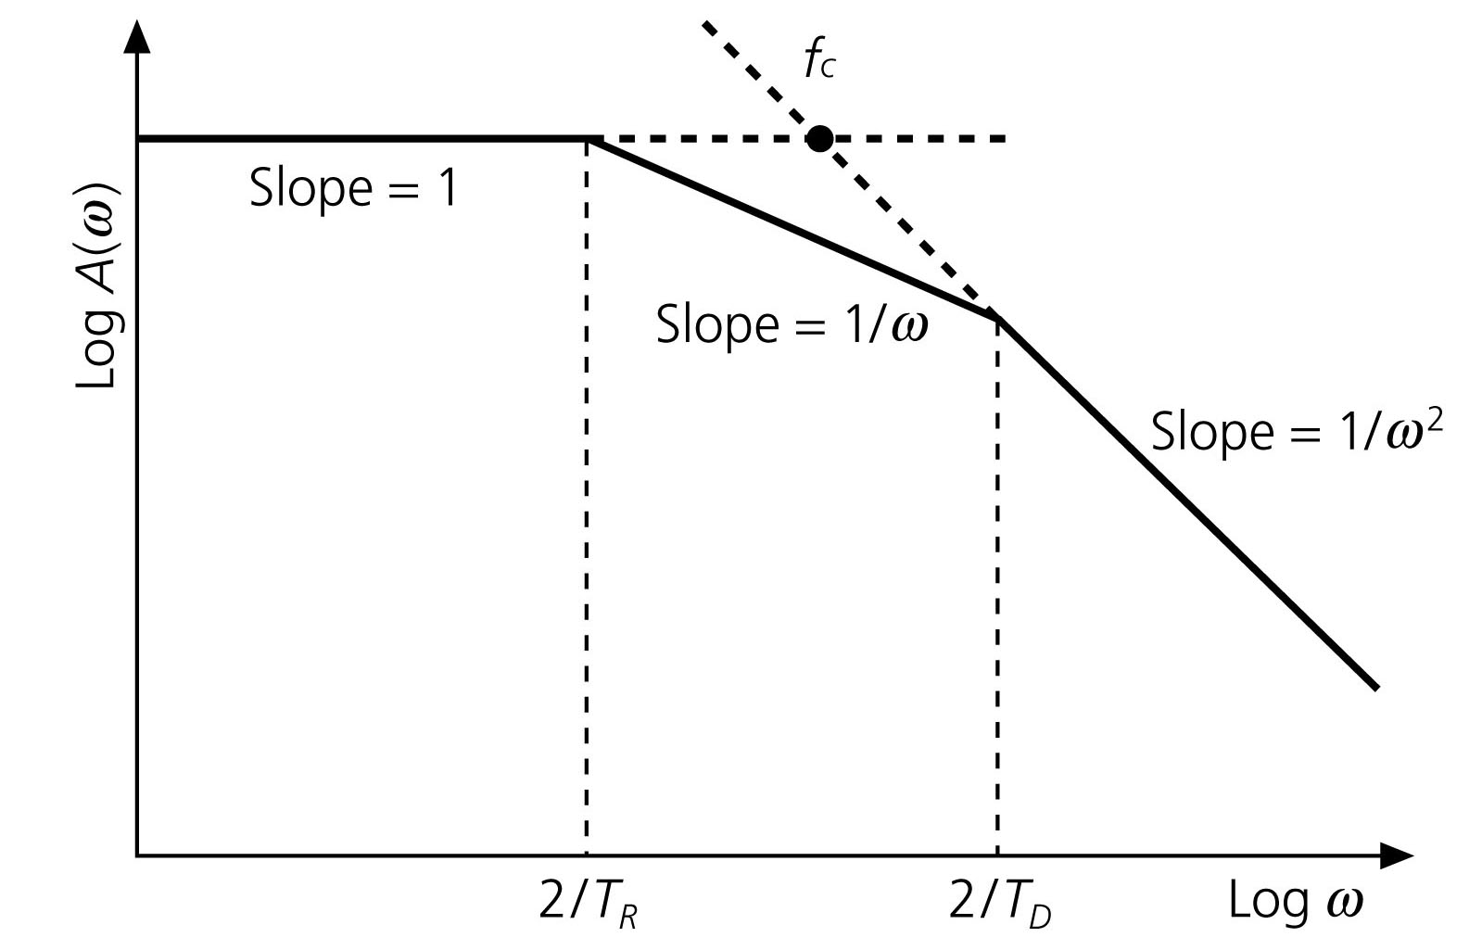
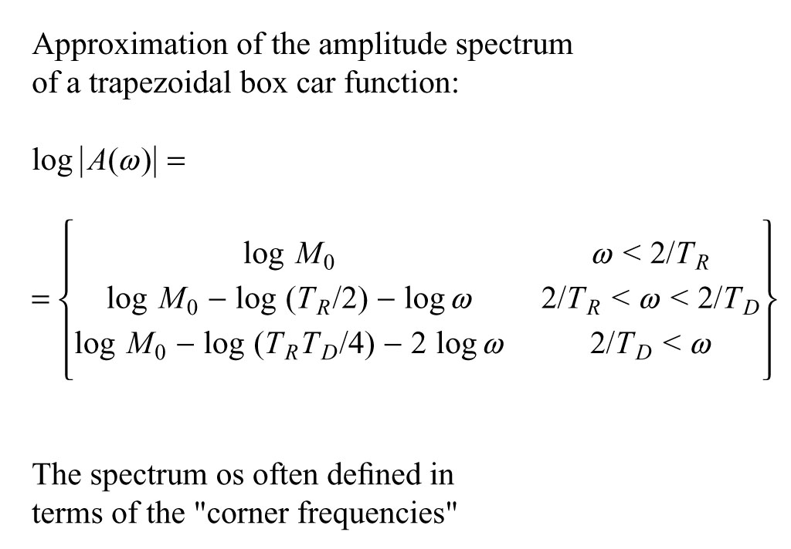
The seismic moment is a measure of the size of an earthquake based on the area of fault rupture, the average amount of slip, and the force that was required to overcome the friction sticking the rocks together that were offset by faulting.
Seismic moment can also be calculated from the amplitude spectra of seismic waves.
SOURCE SPECTRUM is flat and equal to seismic moment at periods longer than corner frequency 2/T_{R}
Decays below corner frequency
Corner frequency shifts to left (lower frequency) for larger earthquakes with longer faults

Slide 9
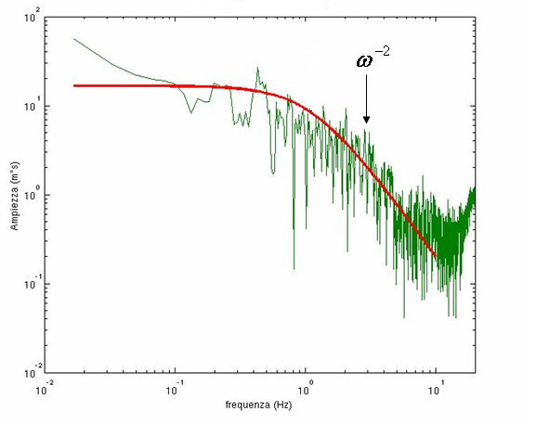
Ω₀

Slide 10
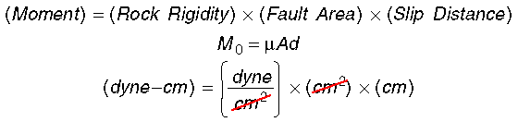
The moment of an earthquake, is fundamental to our understanding of how dangerous faults of a certain size can be.

Slide 11
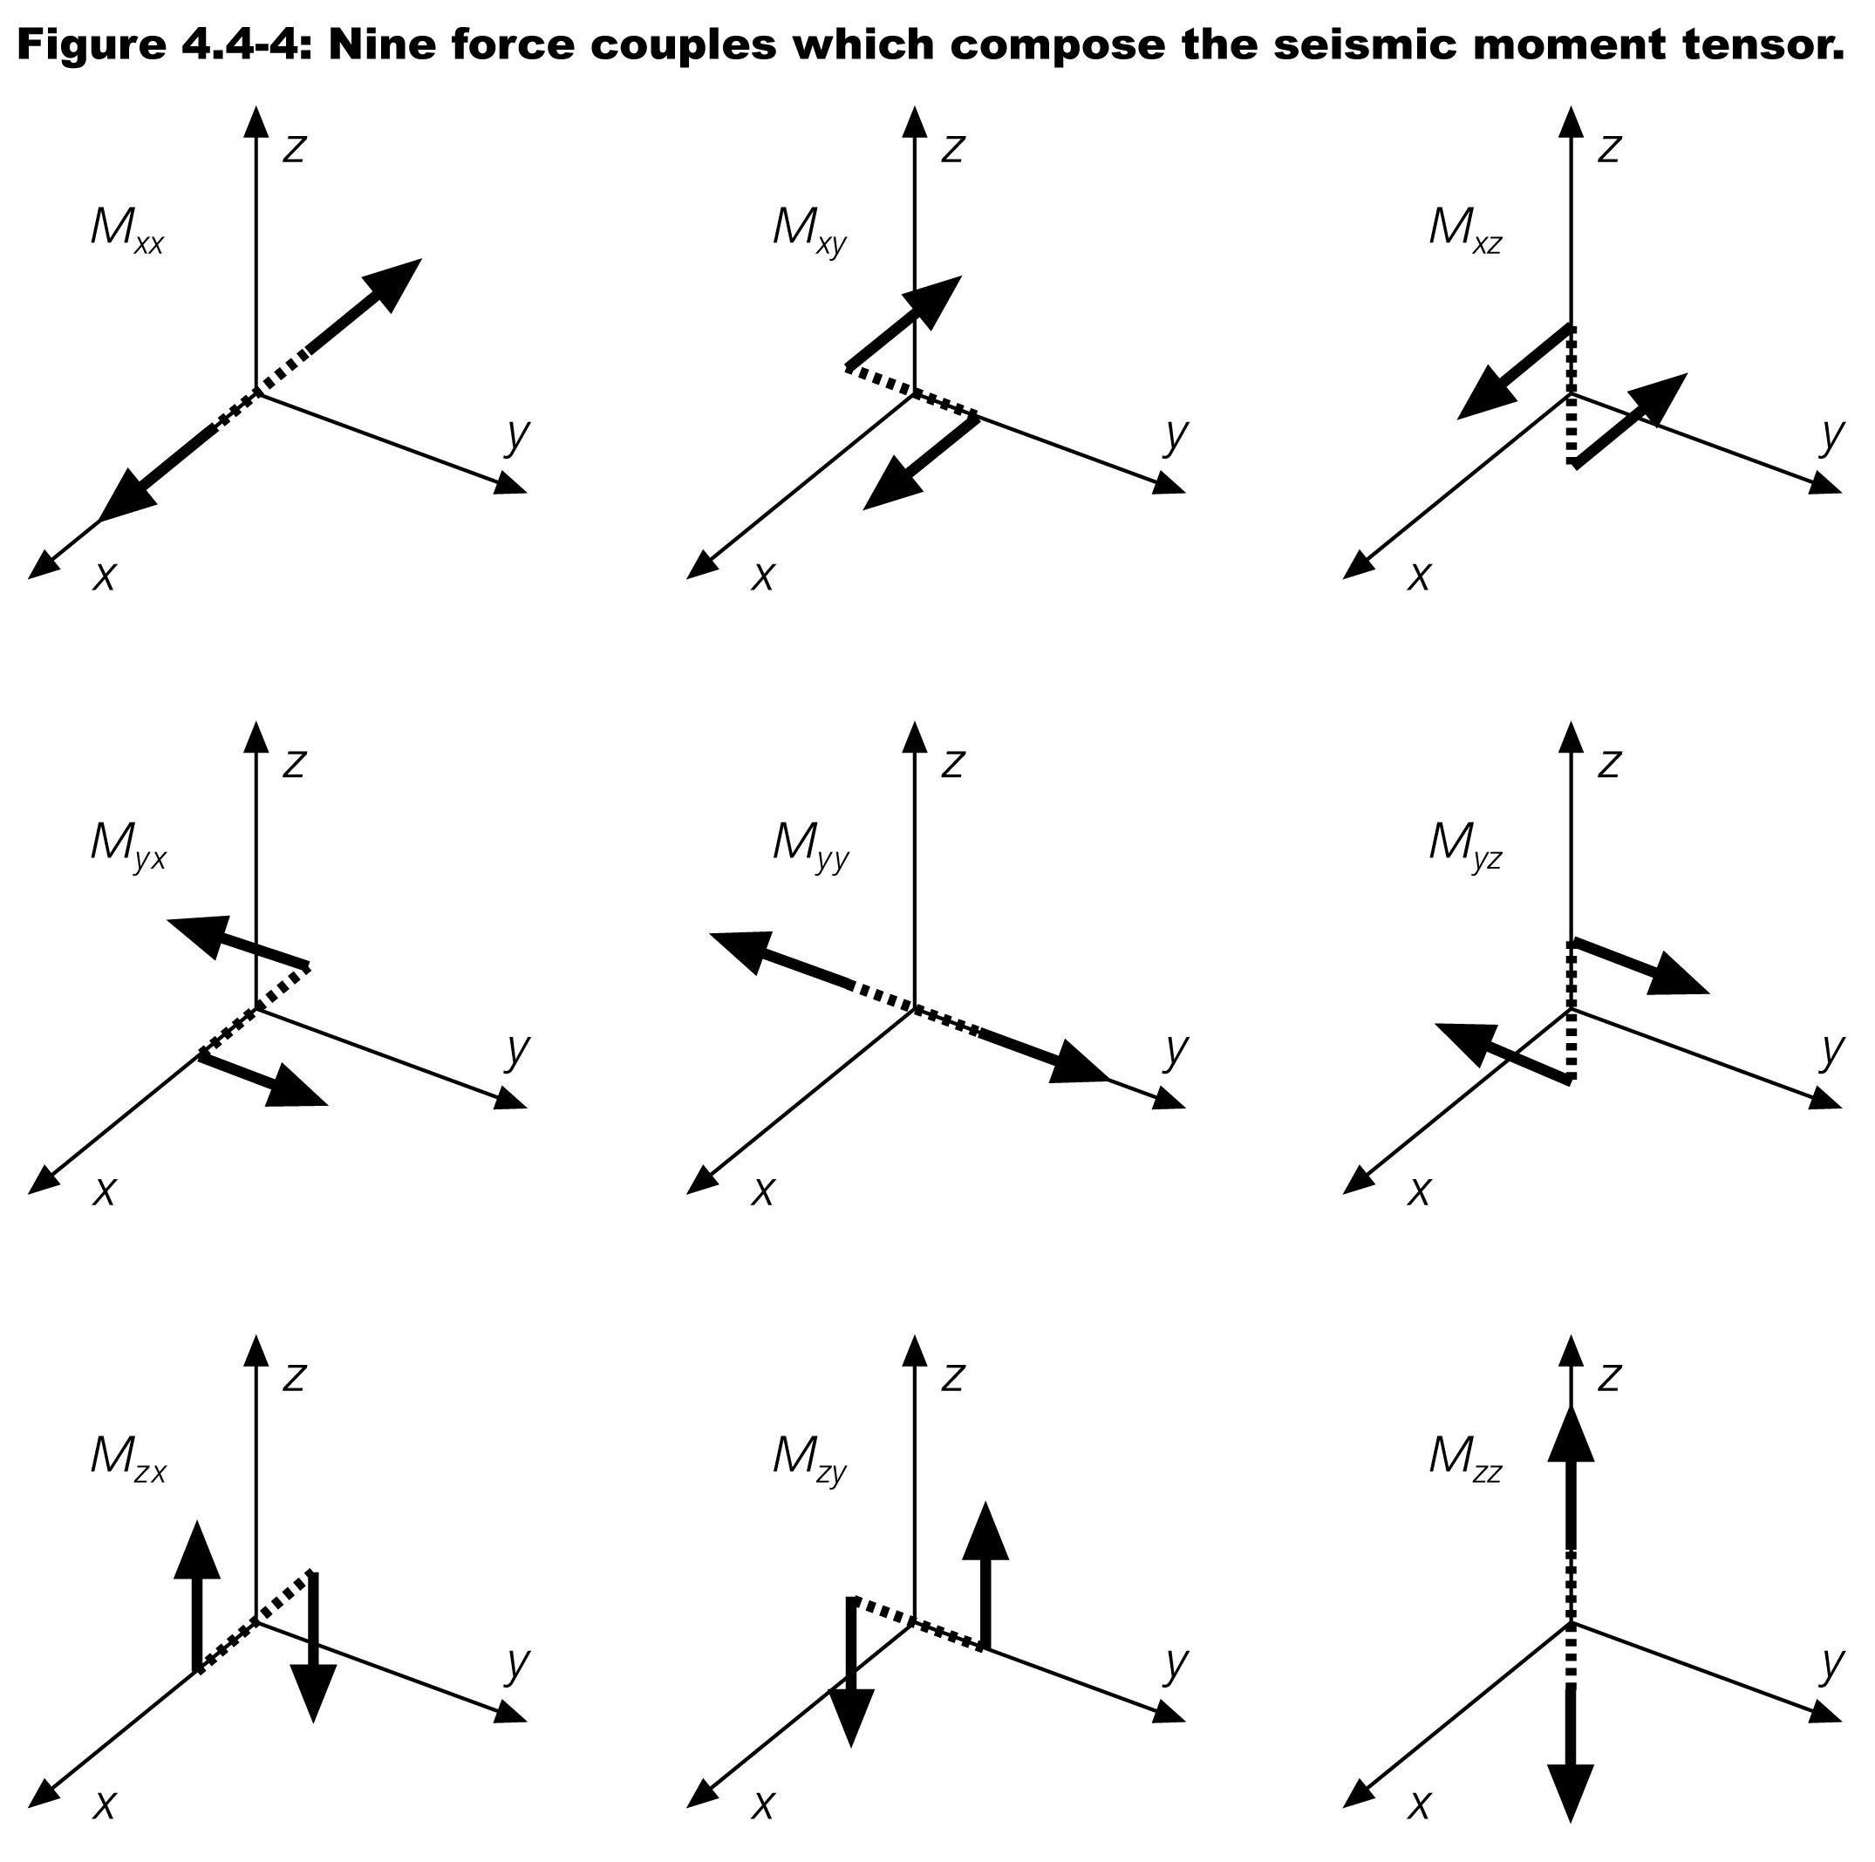
A seismic source oriented arbitrarily in space, can be described with the help of the seismic moment tensor, whose elements are the individual pairs oriented along the spatial axes. With the moment tensor, you can describe also sources not two pair type, i.e., sources that have an isotropic component (explosion or implosion).

Slide 12
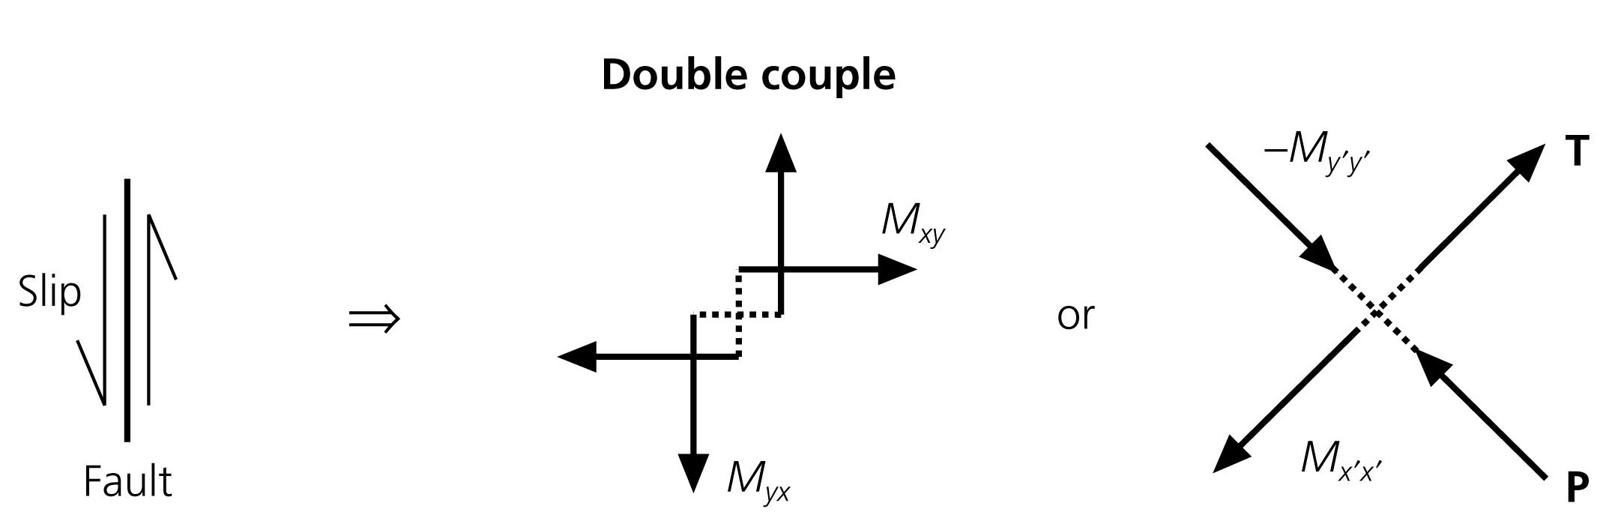
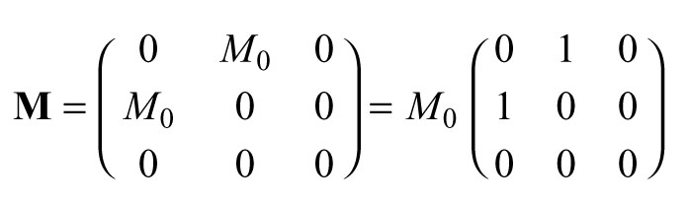
A double couple acting in the plane of the x and y axes (or axis 1 and axis 2) respectively along the axes x and y, which will be represented by tensor elements with the two pairs (1,2) and (2,1):
Mo is scalar moment
FOR FAULT ORIENTED NORMAL TO COORDINATE AXIS, MOMENT TENSOR IS

Slide 13
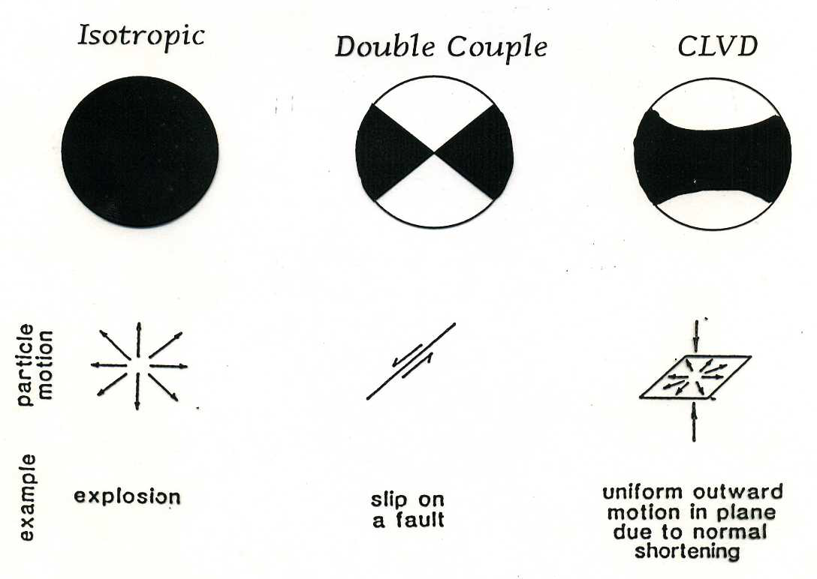
The general form of seismic moment tensor is:
The forces equivalent to a generic point source can be determined from the analysis of the eigenvalues ​​and eigenvectors of the moment tensor.
A common way to decompose the moment tensor is in terms of isotropic components, TWO PAIR (DC) AND LINEAR VECTOR COMPENSATED DIPOLE (CLVD).

Slide 14
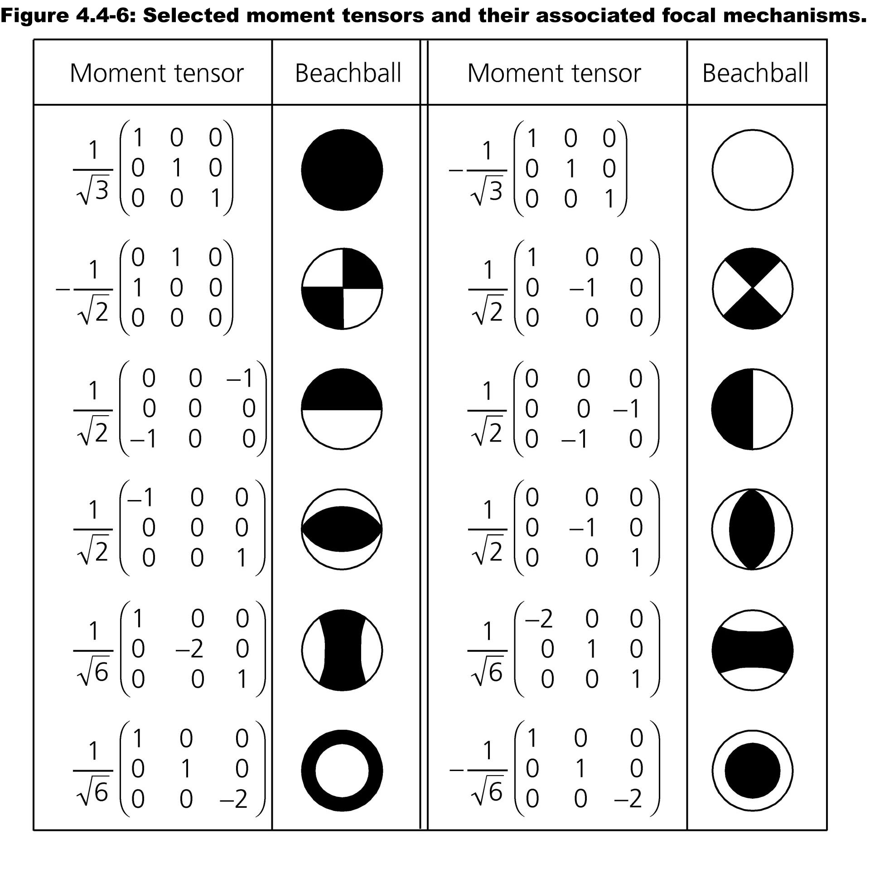
EXPLOSION IMPLOSION
EARTHQUAKES
(DOUBLE COUPLE)
OTHER SOURCES (CLVD)

Slide 15
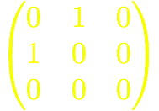
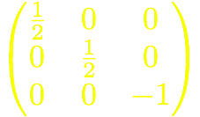
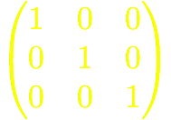
Model Source M Couples Focal
Mechanism
Double-couple (DC)
x
Strike-slip
y
z
Compensated linear vector dipole (CLVD)
x
Ring Fault
y
z
Isotropic
x
Explosion

Slide 16
Complex source model
kinematic source model
In it is assigned or determined the displacement on the fault. According to it determines the seismic radiation. It 'a relatively easy approach, it is necessary to know only to calculate the Green's functions in models of the Earth more or less complex (1D, 2D, 3D).
It is widely used in the interpretation of observational data.
Among the kinematic models briefly mention only the model of Haskell for a fault rectangular type (big earthquakes) and that of Madariaga for a fault of the circular type (earthquakes small-medium).
Dynamic source model
In them are assigned or determined stress and the fall of stress on the fault. According to them it determines the seismic radiation.
It is a complex problem even in 2D. Analytical solutions exist for semi-infinite fractures.
To solve these problems makes extensive use of computer modeling programs with finite elements, finite differences, etc.
Are not covered in this course.
16
Notes:
16

Slide 17
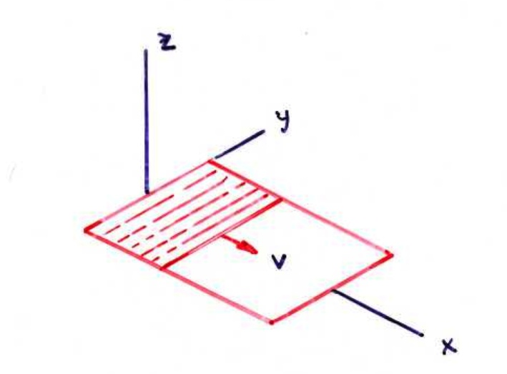
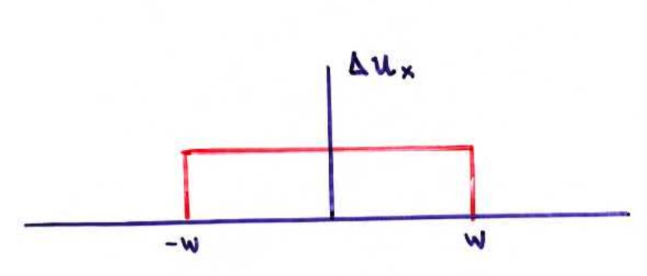
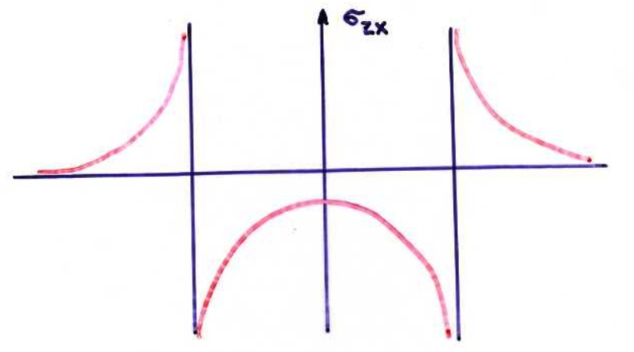
MODELLO DI HASKELL
v = RUPTURE FRONT VELOCITY
SLIP
STRESS
17
Notes:
17

Slide 18
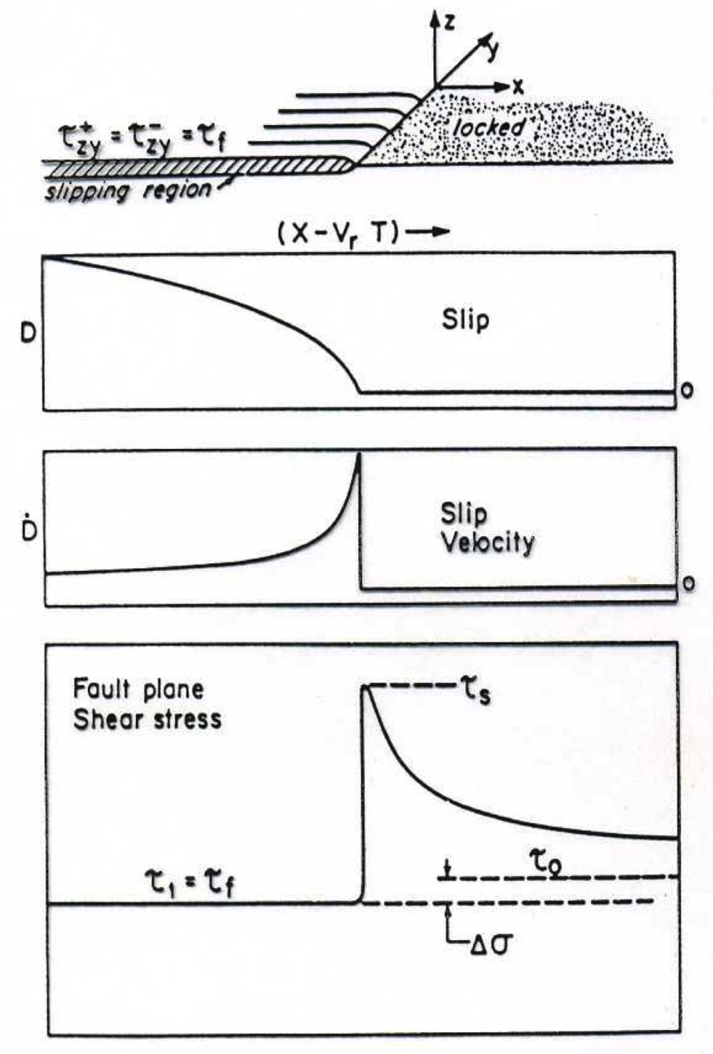
Modello idealizzato di rottura di Kostrov (1966) per una rottura che si propaga alla velocità di rottura v_{r} in direzione x. La frattura inizia quando lo stress all’estremità della rottura supera lo sforzo statico sulla faglia, τ_{S}, e lo stress sulla faglia che scorre si trova ad un livello costante τ_{f}. Lo sforzo prima della rottura è τ₀, e lo stress drop è τ₀-τ_{f}. Ogni punto sulla superficie di rottura continua lo scorrimento finchè non si ferma il fronte di rottura e invia un “healing pulse” attraverso la faglia.
18
Notes:
18

Slide 19
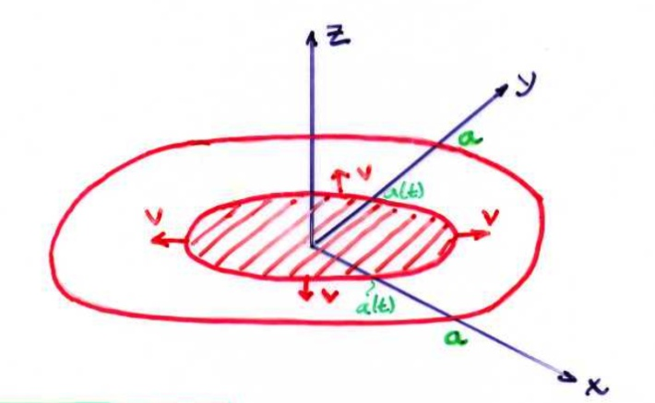
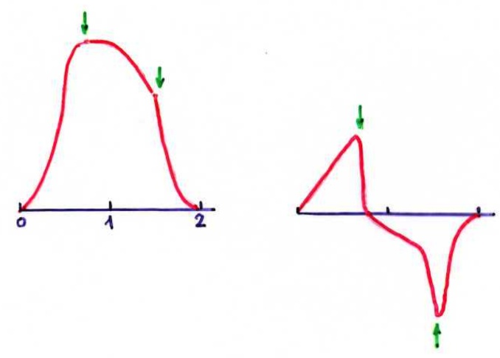
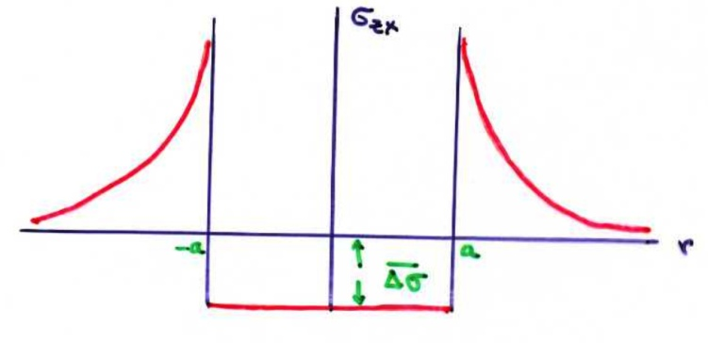
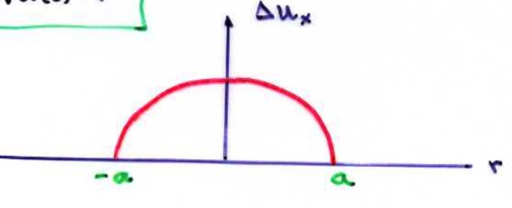
MODELLO DI FRATTURA CIRCOLARE
MADARIAGA
SLIP
STRESS
SLIP DISPLACEMENT AND VELOCITY OF P WAVES
19
Notes:
19

Slide 20
I modelli finora discussi non riescono a spiegare le osservazioni neanche nel campo lontano nel caso di grossi eventi (M≈8) e frequenze basse. Tantomeno riescono a spiegare la grande complessità osservata nei segnali ad alta frequenza (broadband, accelerogrammi) ottenuti vicino alla sorgente.
La complessità di tali segnali è pertanto da associare alle condizioni di eterogeneità della crosta (lungo la faglia).
La rottura della faglia non è liscia ed uniforme ma variabile ed eterogenea nello spazio. Porzioni di faglia che erano sottoposte a grandi sforzi prima del terremoto possono produrre grossi impulsi di radiazione, mentre altre parti della faglia offrono una resistenza molto grande in modo da fermare la rottura.
Pertanto alla fine degli anno ’70 vennero proposti i seguenti modelli per spiegare le complessità osservate.
20
Notes:
20

Slide 21
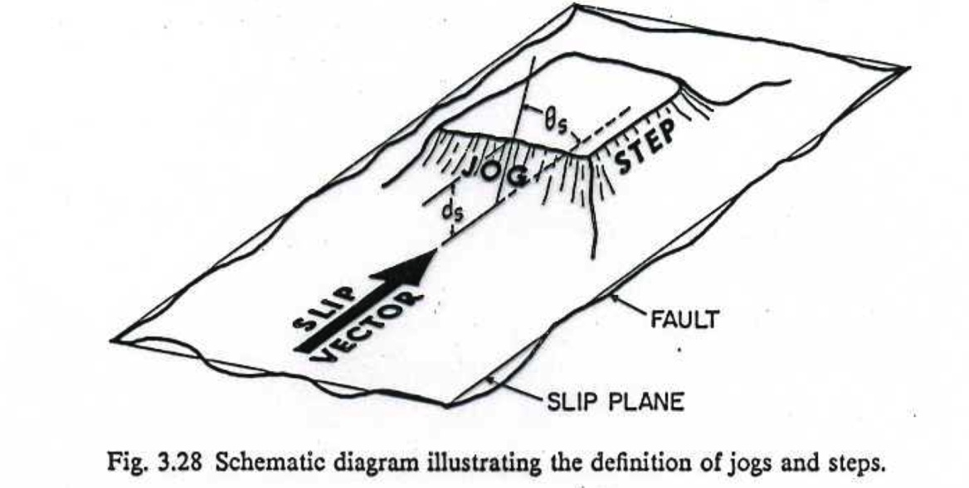
21
Notes:
21

Slide 22
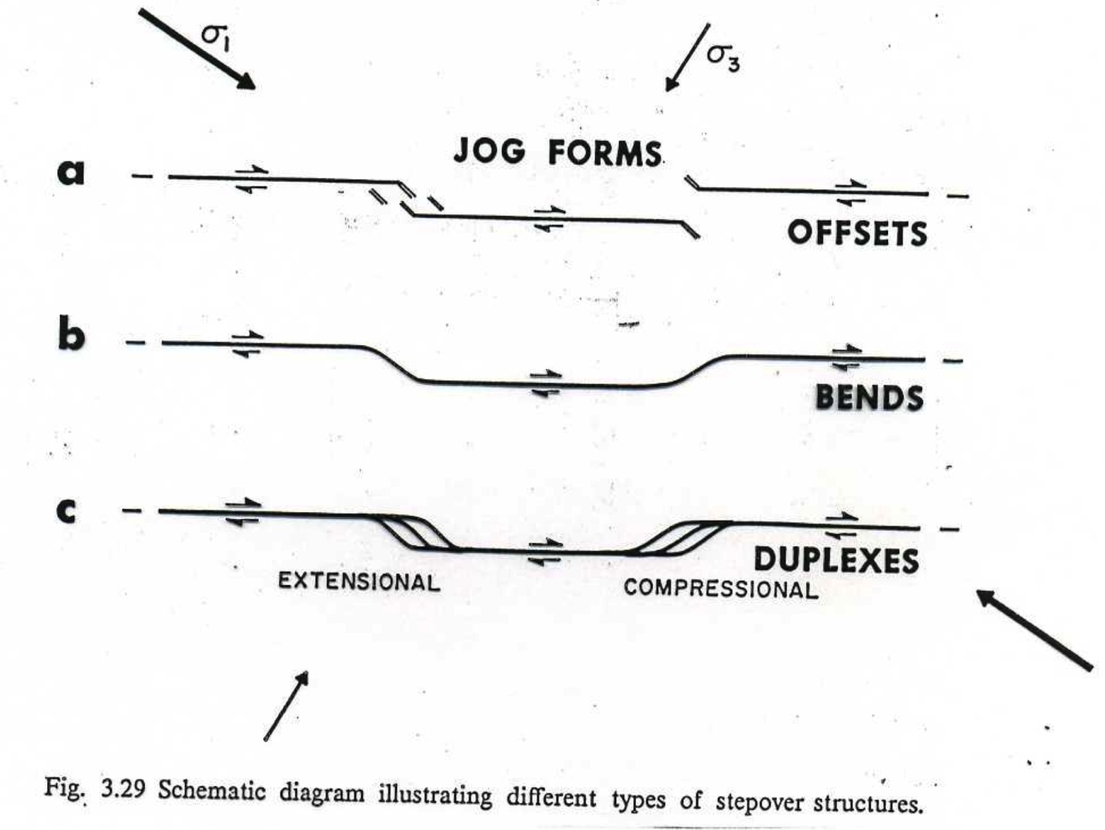
22
Notes:
22

Slide 23
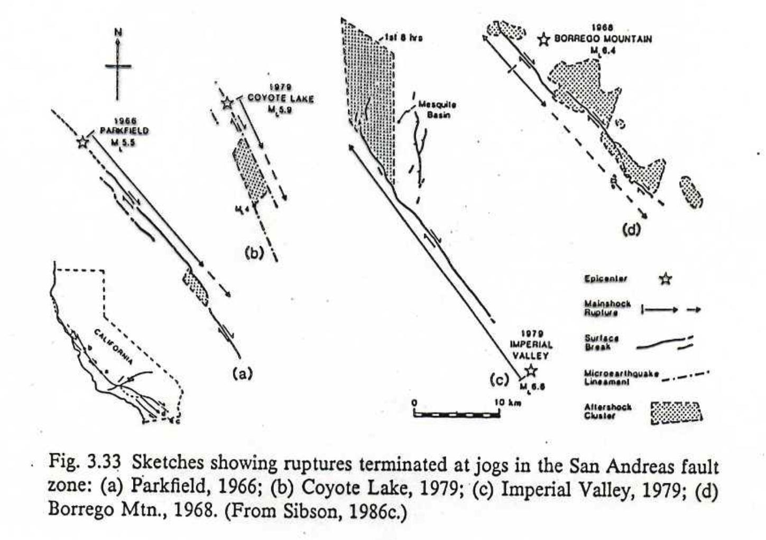
23
Notes:
23

Slide 24
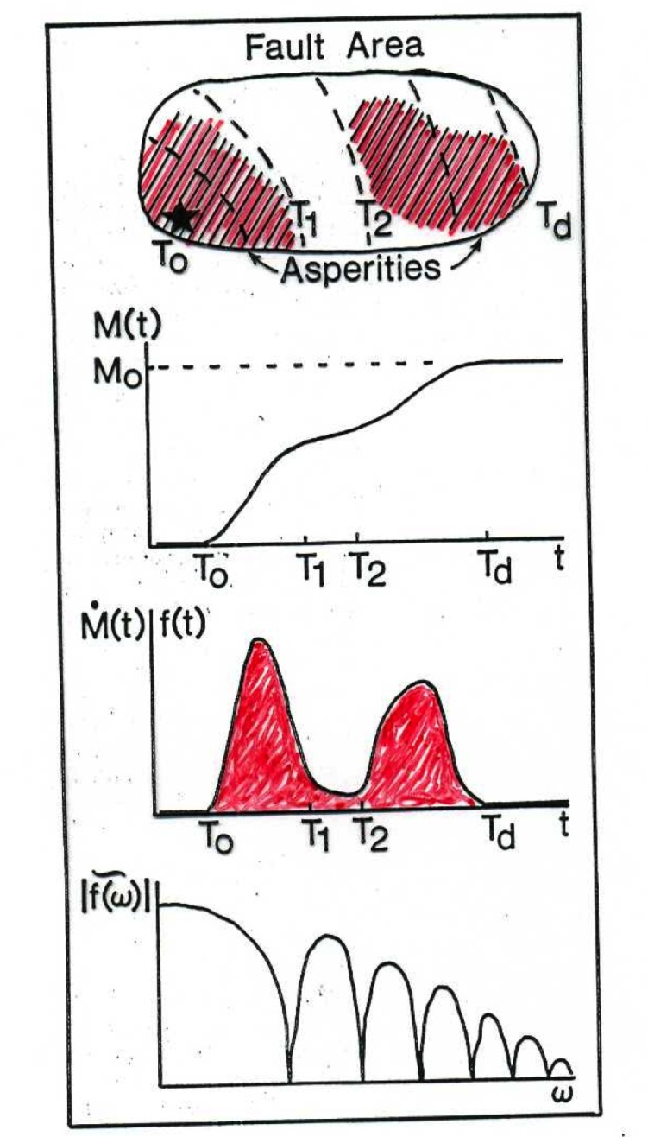
Momento sismico rilasciato e funzione temporale della sorgente. “L’area di faglia” mostra una ipotetica storia di rottura dove il fronte di rottura inizia all’ipocentro (stella) ed attraversa l’area di faglia. Le linee tratteggiate indicano il fronte di rottura in tempi diversi. L’area di faglia è eterogenea, per esempio, ci sono due regioni con alto momento rilasciato: asperità. Nel plot di M(t), il momento sismico si accumula fino a raggiungere il valore finale, M₀, al tempo T_{d}. Le onde dei telesismi sono generate da una funzione del momento, anche denominata funzione temporale di sorgente:
L’integrale della funzione temporale di sorgente quindi restituisce il momento sismico complessivo. Si noti che due asperità risultano in una funzione temporale di due eventi. Poiché f(t) è una funzione unilaterale, l’ampiezza spettrale, la trasformata di Fourier di f(t) raggiunge il massimo valore a frequenza zero. Il primo zero spettrale è connesso alla durata della funzione temporale e l’asintoto di decadimento all’ alta frequenza è controllato dal momento sismico rilasciato.
24
Notes:
24

Slide 25
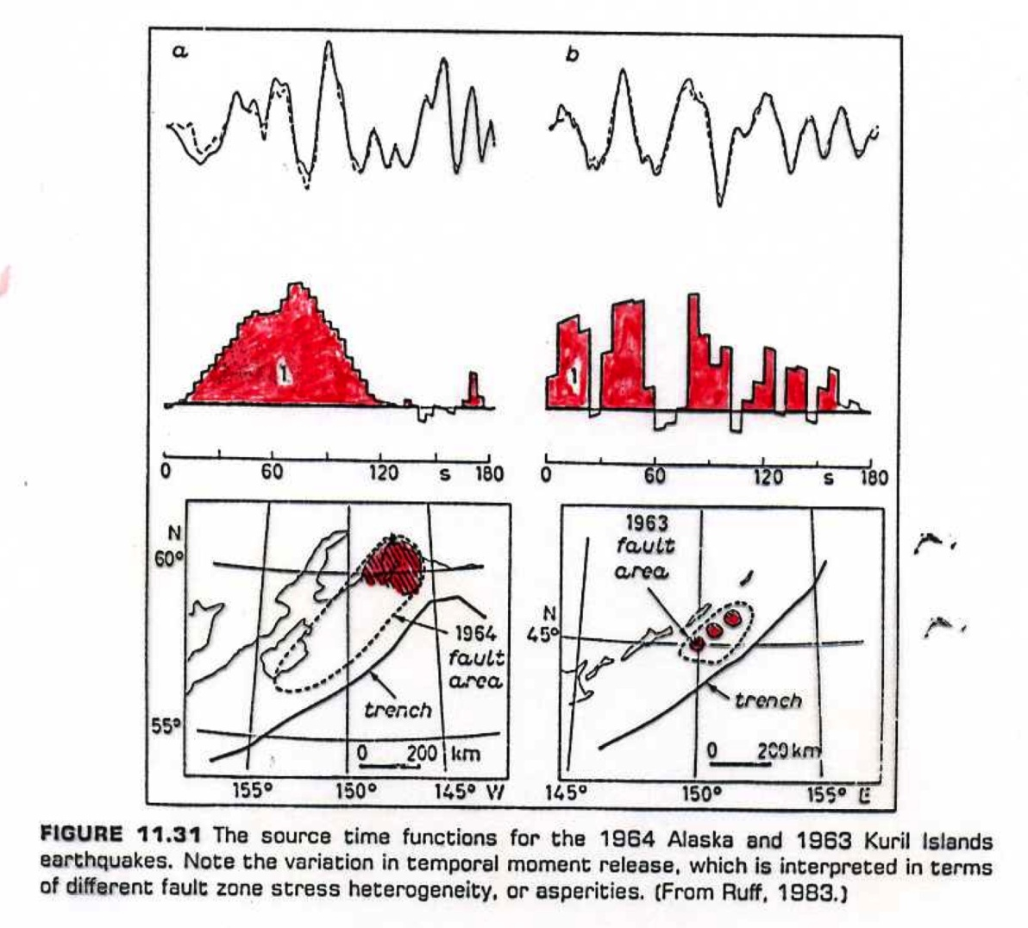
25
Notes:
25

Slide 26
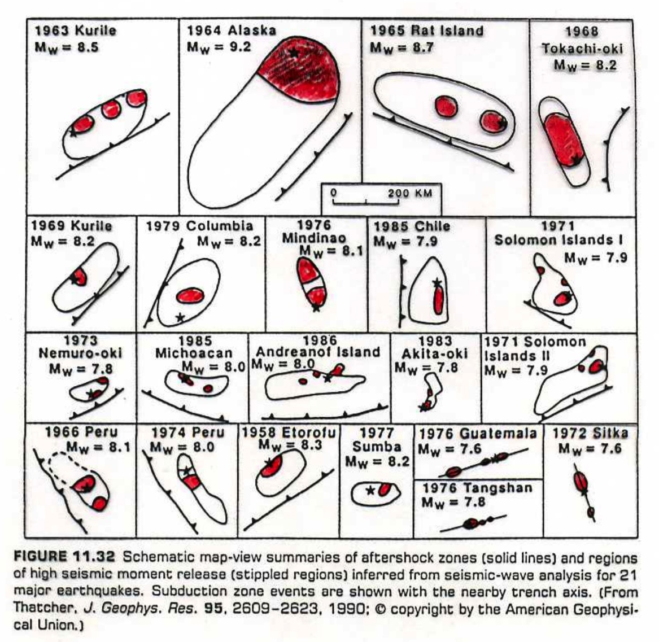
26
Notes:
26

Slide 27
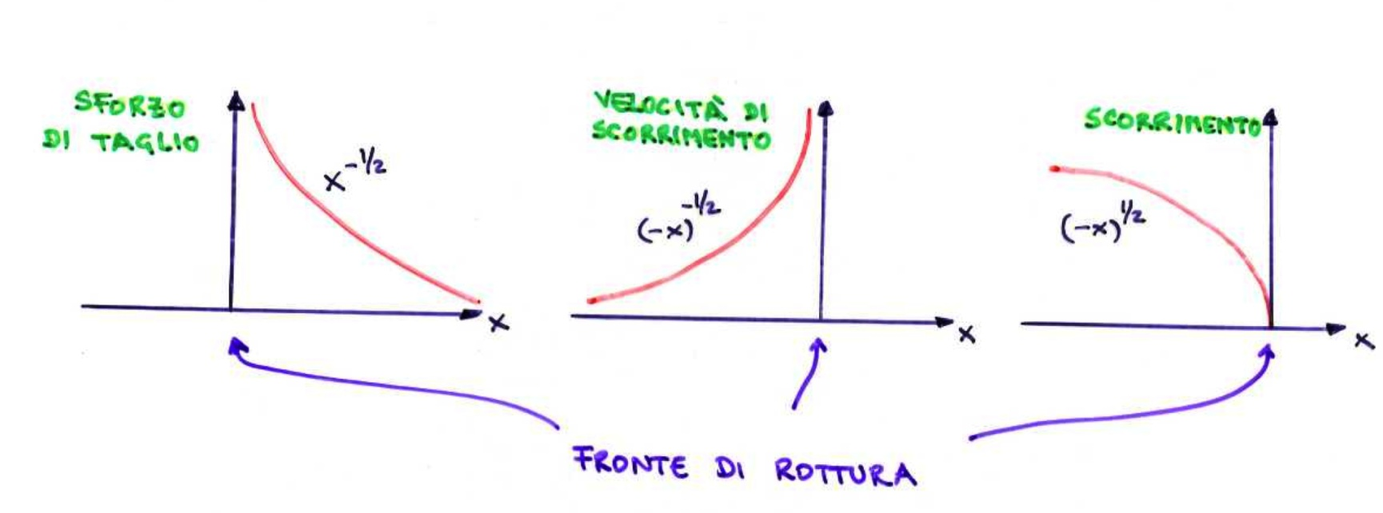
Poiché la radiazione delle onde sismiche è controllata dalla velocità di scorrimento ad essa risulta massima ai bordi della rottura. E’ il fronte di rottura a produrre radiazioni ad alta frequenza il resto della faglia irradia le frequenza basse.
27
Notes:
27

Slide 28
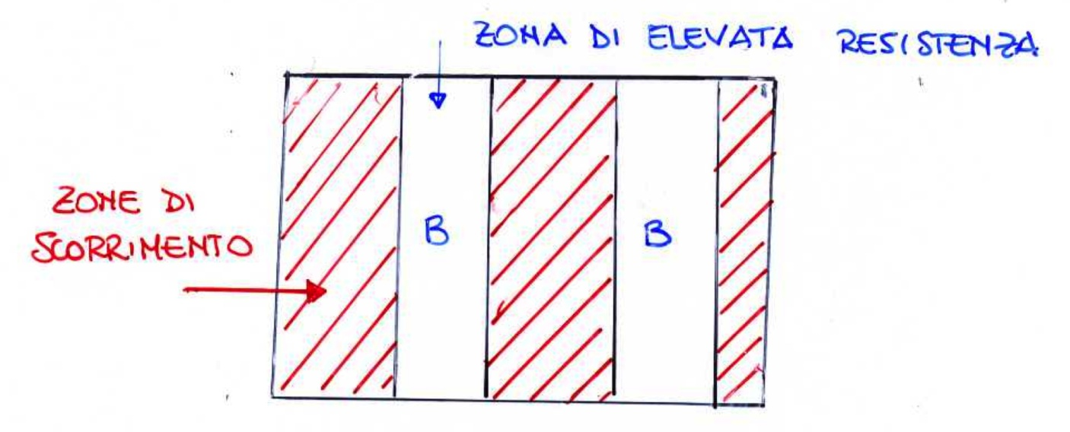
MODELLO A BARRIERE
(DAS e AKI, 1977)
La faglia è caratterizzata da sforzi uniformi lungo la sua estensione. I valori di sforzo critico (σ_{y}) risultano estremamente variabili. Le regioni ad alta resistenza costituiscono barriere (B) che impediscono la propagazione della rottura.
28
Notes:
28

Slide 29
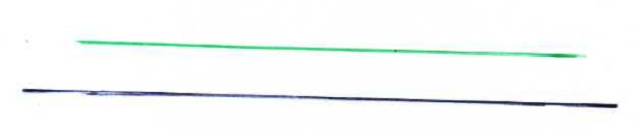
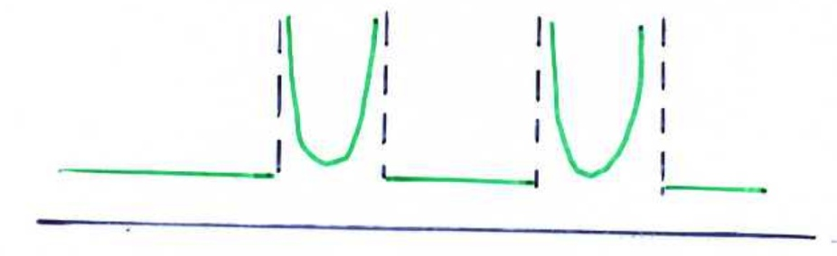
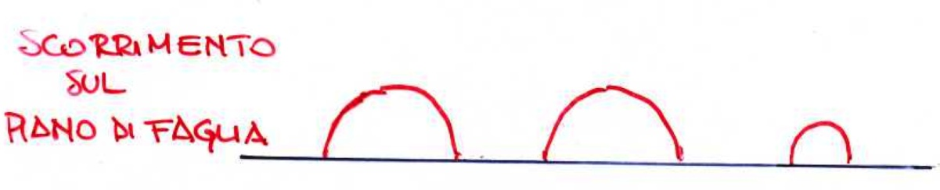
MODELLO A BARRIERE
(DAS e AKI, 1977)
Sforzi prima del terremoto
Distribuzione degli sforzi dopo il terremoto: la faglia è interessata da una distribuzione di sforzi eterogenea
29
Notes:
29

Slide 30
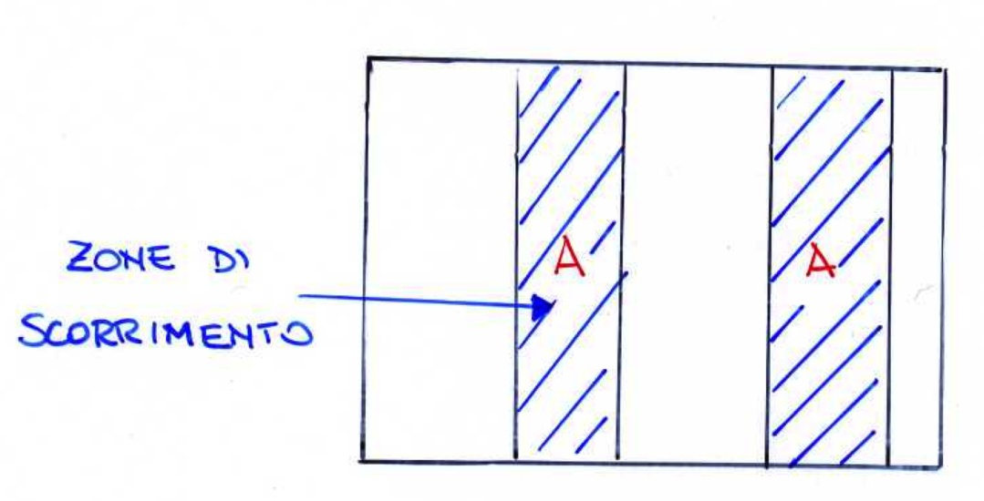
MODELLO AD ASPERITA’
(KANAMORI e STEWART, 1978)
Propone uno stato di sforzi estremamente variabile sull’intera area di faglia. Le zone sottoposte a sforzo elevato sono le asperità che, rompendosi, danno luogo ad un terremoto complesso. Alla fine della rottura gli sforzi sul piano di faglia sono omogenei.
30
Notes:
30

Slide 31
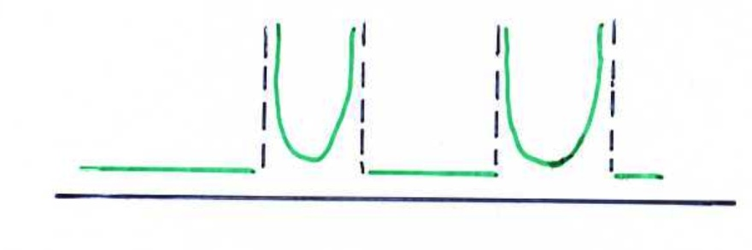
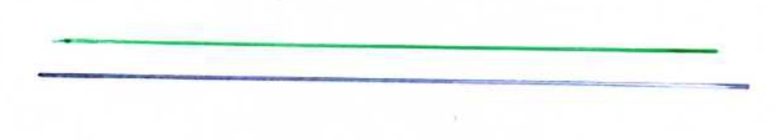
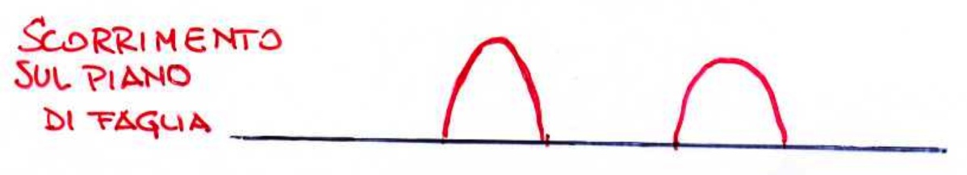
MODELLO AD ASPERITA’
(KANAMORI e STEWART, 1978)
Sforzi prima del terremoto
Sforzi dopo la rottura
31
Notes:
31

Slide 32
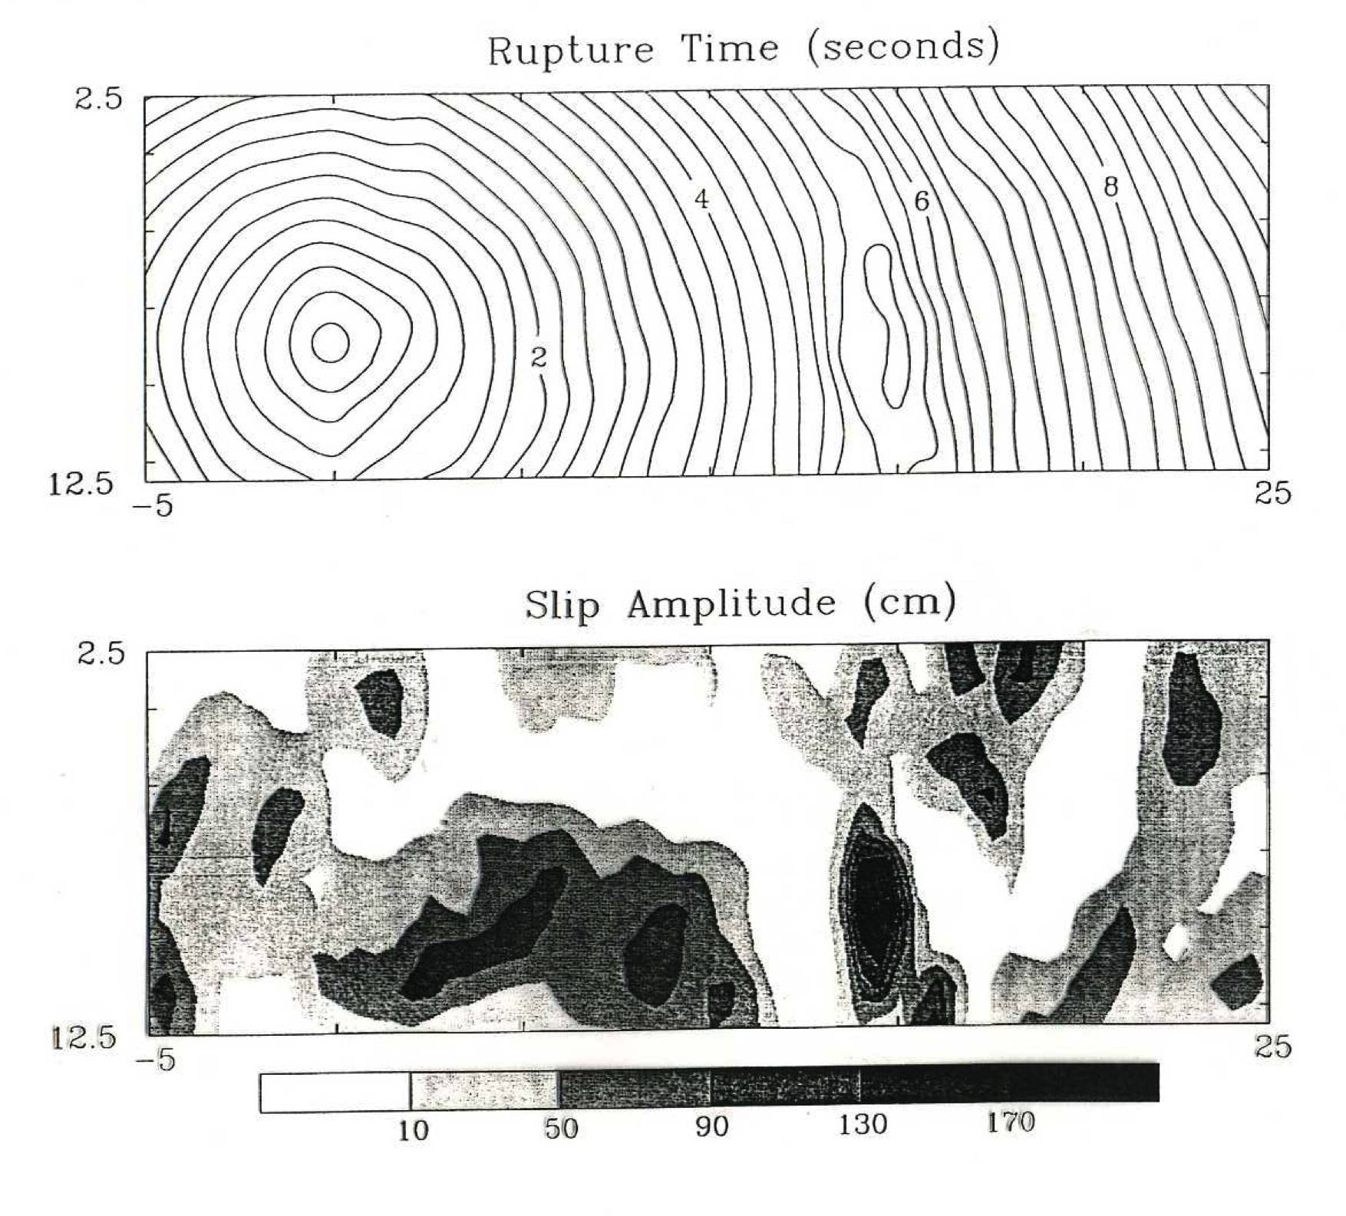
32
Notes:
32

Slide 33
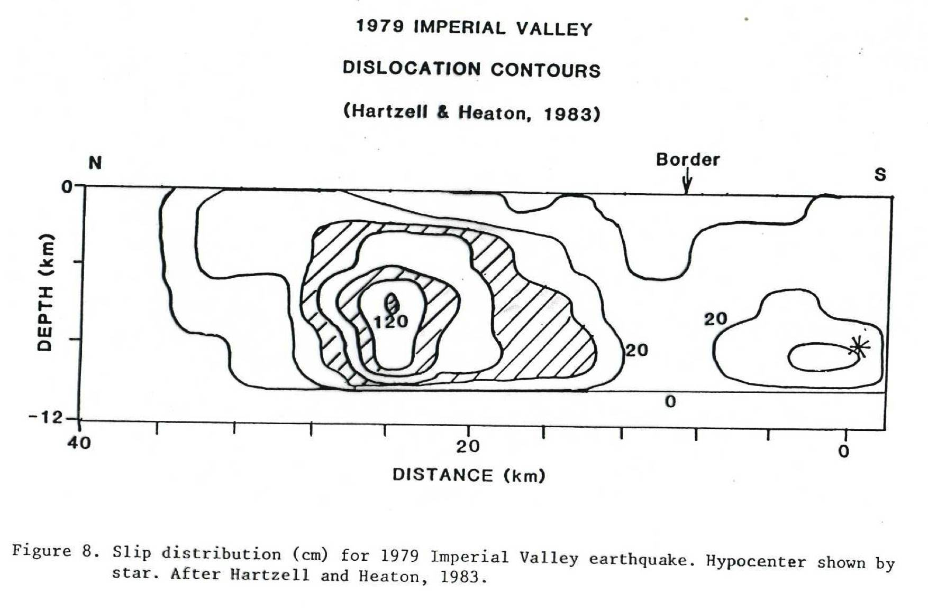
33
Notes:
33

Slide 34
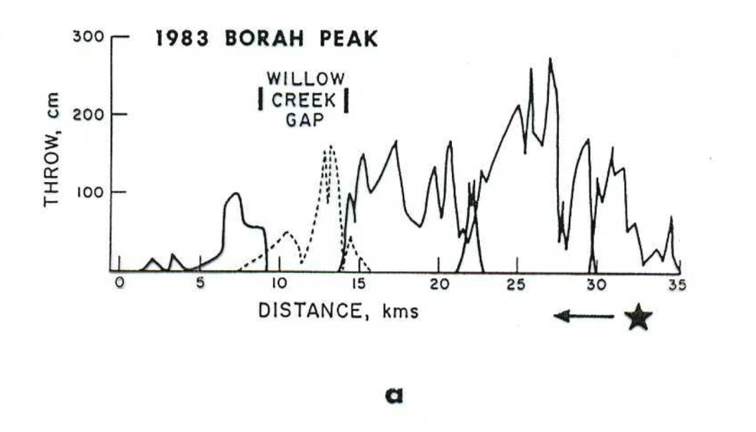
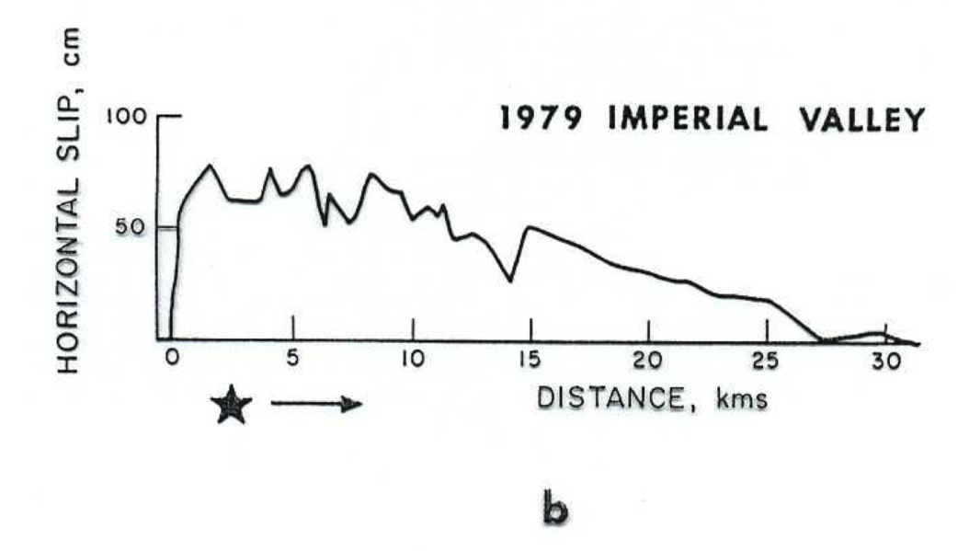
La distribuzione lungo lo strike dello scorrimento della superficie di due terremoti di lunghezza di faglia simile. (a) Borah Peak, Idaho, 1983: faglia normale. (b) Imperial Valley, California, 1979: faglia strike-slip. Dati da Sharp et al. (1982).
34
Notes:
34

